Slide 1
CHÀO MỪNG CÁC EM
ĐẾN VỚI TIẾT HỌC HÔM NAY!

Slide 2
Trong lớp, những học sinh nào được bố mẹ chu cấp tiền hàng tháng và có thể tự mình quyết định việc chi tiêu?

Slide 3
HOẠT ĐỘNG THỰC HÀNH TRẢI NGHIỆM
KẾ HOẠCH CHI TIÊU CÁ NHÂN VÀ GIA ĐÌNH

Slide 4
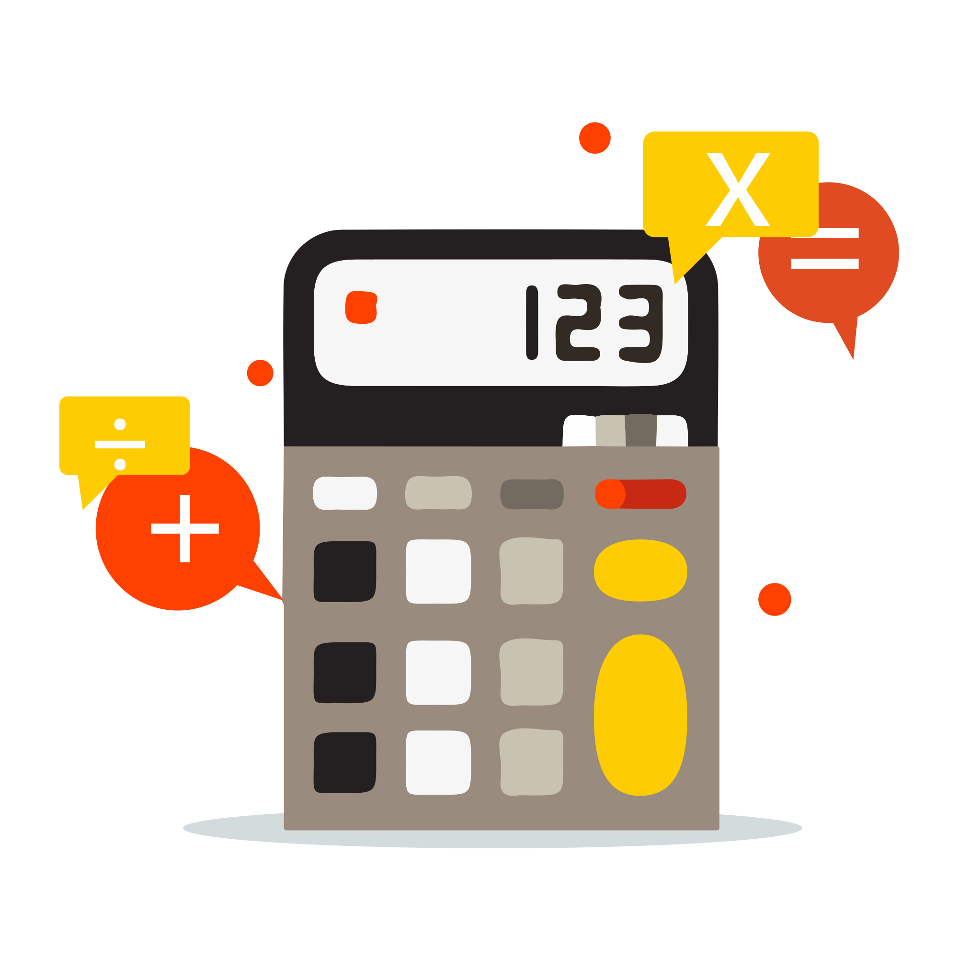
Ví dụ thực tế
Anh Bình là sinh viên, anh sống cùng với hai bạn khác trong một căn hộ thuê. Mỗi tháng cả ba người phải trả 2 triệu đồng thuê nhà. Số tiền bố mẹ cho mỗi tháng không quá 3 triệu đồng. Vì vậy, anh Bình phải lập kế hoạch chi tiêu khoa học thì mới đủ chi tiêu. Sau đây là bảng ghi chép các khoản chi tiêu của anh Bình trong một tháng.

Slide 5
Khoản chi tiêu | Số tiền | Tỉ lệ (%)
Thuê nhà | 700 000 đồng
Điện nước | 100 000 đồng
Ăn uống | 1 200 000 đồng
Đi lại | 200 000 đồng
Điện thoại, Internet | 150 000 đồng
Sách vở, giấy bút,... | 100 000 đồng
Vật dụng hàng ngày | 250 000 đồng
Giải trí, mua sắm, sức khỏe,... | 200 000 đồng
Dự phòng, tiết kiệm | 100 000 đồng
Tổng cộng | 3 000 000 đồng
Bảng T.1 (Bảng dữ liệu ban đầu)

Slide 6
Bước 1: Thu thập và lập bảng dữ liệu (làm ở nhà)
Chia học sinh thành hai danh sách:
Danh sách 1 gồm những HS được bố mẹ chu cấp tiền hàng tháng và có thể tự mình quyết định việc chỉ tiêu và chỉ vào những việc gì
Danh sách 2 gồm những HS còn lại.

Slide 7
* Hướng dẫn ghi chép số liệu, cụ thể là:
Thống nhất việc phân loại các khoản chi đối với mỗi danh sách để tiện theo dõi. Chỉ khoảng 10 khoản chi đối với danh sách 1; không quá 15 khoản chi đối với danh sách 2.
Với mỗi khoản chi, đặc biệt đối với các khoản chi thường xuyên như tiền ăn, HS cần ghi chép hằng ngày, hay hàng tuần, cuối cùng mới cộng lại để lấy tổng số tiền cho khoản chi đó ghi vào bảng dữ liệu chính thức.

Slide 8
Đối với HS thuộc danh sách 1
Đối với HS thuộc danh sách 2
HS lập bảng căn cứ vào thực tế chi tiêu hàng tháng của chính mình.
HS lập bảng căn cứ vào thực tế chỉ tiêu hàng tháng của gia đình. HS có thể hỏi bố mẹ để lập bảng.
Các nhóm tổ chức mỗi cá nhân báo cáo hàng tuần xem đã ghi chép được gì mới so với tuần trước.

Slide 9
Bước 2: Lập bảng phân tích dữ liệu (làm tại lớp)
Hoàn thành cột cuối cùng trong bảng T.1 (tính tỉ số phần trăm).
Lập bảng phân tích T.2 theo hướng dẫn trong SGK.
Trao đổi trong lớp để trả lời câu hỏi: các khoản chỉ của anh Bình còn có gì chưa hợp lí? Nên điểu chỉnh thế nào?

Slide 10
Hạng mục chi tiêu | Số tiền | Tỉ lệ (%)
1) Chi cố định thiết yếu
2) Chi cần thiết nhưng có thể linh hoạt
3) Chi phát sinh
Tổng cộng
Bảng T.2 (Bảng phân tích)

Slide 11
Bước 3. Trao đổi về cách chi tiêu cho hợp lí (làm tại lớp)
Căn cứ vào dữ liệu ban đầu để chọn lấy một bạn có sự chuẩn bị ở nhà chu đáo nhất. Từng nhóm thực hiện các hoạt động sau:
Thảo luận nhóm

Slide 12
Cả nhóm trao đổi đi đến câu trả lời thống nhất cho câu hỏi: mỗi hạng mục chi tiêu nên chiếm tỉ lệ bao nhiêu phần trăm thì hợp, nếu xét:
- Đối với chi tiêu cá nhân.
- Đối với chi tiêu gia đình.

Slide 13
2. Chỉnh sửa lại bảng phân tích của bạn được chọn để có bảng phân tích của cả nhóm: cả nhóm cùng trao đổi xem bạn đó phân chia các khoản chi tiêu vào ba hạng mục đã hợp lí chưa. Nếu chưa, cả nhóm cùng thống nhất sắp xếp và tính toán lại cho bảng phân tích của nhóm.

Slide 14
3. So sánh các số ở cột cuối trong bảng phân tích của nhóm với các con số mà cả nhóm đã thống nhất. Từ đó từng người hãy nêu ý kiến của mình về cách chi tiêu của gia đình (hay cá nhân):
Nên chi tiêu như thế nào cho hợp lí?
Làm thế nào để tiết kiệm từng khoản chi?

Slide 15
HƯỚNG DẪN VỀ NHÀ
Hoàn thành kế hoạch chi tiêu cá nhân và gia đình
Chuẩn bị bài sau Hoạt động thể thao nào được yêu thích nhất trong hè.

Slide 16
CẢM ƠN CÁC EM
ĐÃ LẮNG NGHE BÀI GIẢNG!

